Slide 1
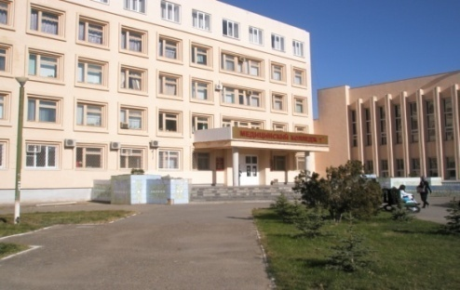
Требования к оформлению презентации учебного занятия
Государственное бюджетное учреждение
Профессиональная образовательная организация
«Астраханский базовый медицинский колледж»

Slide 2
Презентация должна иметь следующую структуру:
Титульный слайд включает в себя наименование образовательной организации, тему, основные сведения об авторе (авторском коллективе), название учебной дисциплины, МДК, год создания.
Содержание включает перечень рассматриваемых вопросов, где представлены основные этапы (моменты) презентации.
Введение должно содержать цели изучения темы или цели проекта
Изложение содержания материала в виде текста, рисунков, таблиц, графиков и т.п.

Slide 3
(Образец титульного слайда) Государственное бюджетное учреждение Профессиональная образовательная организация «Астраханский базовый медицинский колледж» Предмет: «Аналитическая химия» Тема: «Методы количественного анализа» Преподаватель: Краморенко М.В.
Астрахань – 2015 г.

Slide 4
(Образец содержания) План
Задачи количественного анализа.
Классификация методов количественного анализа.
Химические методы.
Фотометрический анализ.
Электрохимические методы.
Хроматографический анализ.

Slide 5
Презентация должна иметь следующую структуру:
Каждый слайд должен иметь простую, понятную структуру и содержать текстовые или графические элементы, несущие в себе зрительный образ как основную идею слайда.
Цепочка образов должна полностью соответствовать логике. Используйте короткие слова и предложения. Минимизируйте количество предлогов, наречий, прилагательных.

Slide 6
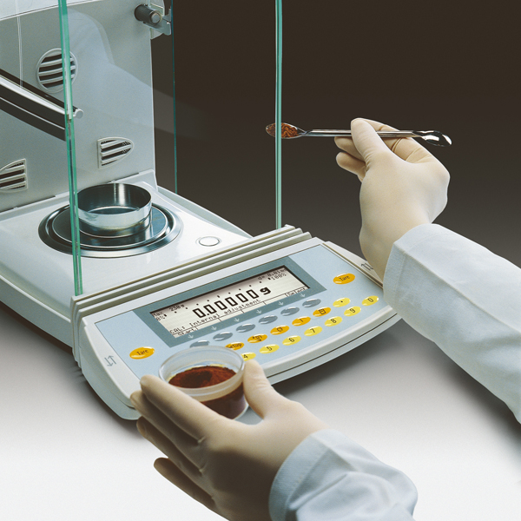
(Образец слайда) Гравиметрический анализ
Основан на определении массы вещества, выделенного в чистом виде или в виде соединения известного состава.

Slide 7
Требования к оформлению слайдов:
Вся презентация должна быть выдержана в едином стиле, на базе одного шаблона.
Стиль включает в себя:
общую схему шаблона: способ размещения информационных блоков;
общую цветовую схему дизайна слайда;
цвет фона или фоновый рисунок, декоративный элемент небольшого размера и др.;
параметры шрифтов (гарнитура, цвет, размер) и их оформления (эффекты), используемых для различных типов текстовой информации (заголовки, основной текст, выделенный текст, гиперссылки, списки, подписи);
способы оформления иллюстраций, схем, диаграмм, таблиц и др.

Slide 8
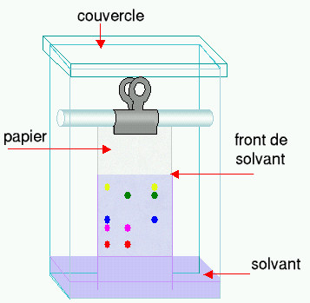
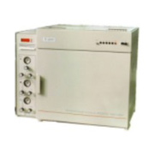
(Образец слайда) Классификация хроматографических методов
Ионнообменная
Газовая

Slide 9
Требования к оформлению слайдов:
Цветовая схема должна быть одинаковой на всех слайдах.
В стилевом оформлении презентации не рекомендуется использовать более 3 основных цветов и более 3 типов шрифта.
Следует избегать излишне пёстрых стилей — оформление слайда не должно отвлекать внимание слушателей от содержательной части доносимой информации.
При выборе элементов стиля (цветовых соотношений, размера текста, иллюстраций, таблиц) рекомендуется проводить проверку шаблона презентации на удобство чтения с экрана компьютера.

Slide 10
(Образец слайда) Гравиметрический анализ
Преимущества:
Простота выполнения
Высокая точность
Воспроизводимость
Недостатки:
Метод трудоемкий
Метод продолжительный

Slide 11
Правила использования цвета
Одним из основных компонентов дизайна учебной презентации является учет физиологических особенностей восприятия цветов человеком. К наиболее значимым из них относят:
стимулирующие (теплые) цвета способствуют возбуждению и действуют как раздражители (в порядке убывания интенсивности воздействия): красный, оранжевый, желтый;
дезинтегрирующие (холодные) цвета успокаивают, вызывают сонное состояние (в том же порядке): фиолетвый, синий, голубой, сине-зеленый; зеленый.

Slide 12
Влияние фона на восприятие
Положительное
Отрицательное

Slide 13
Правила использования цвета
Одним из основных компонентов дизайна учебной презентации является учет физиологических особенностей восприятия цветов человеком. К наиболее значимым из них относят:
нейтральные цвета: светло-розовый, серо-голубой, желто-зеленый, коричневый

Slide 14
Правила использования цвета
Одним из основных компонентов дизайна учебной презентации является учет физиологических особенностей восприятия цветов человеком. К наиболее значимым из них относят:
наиболее хорошо воспринимаемые сочетания цветов шрифта и фона: белый на темно-синем, лимонно-желтый на пурпурном, черный на белом, желтый на синем.
ШРИФТ
ШРИФТ
ШРИФТ
ШРИФТ

Slide 15
Рекомендации по использованию цвета в презентации:
На одном слайде рекомендуется использовать не более трех базовых цветов: один для фона, один для заголовка, один для текста.
Составление цветовой схемы презентации начинается с выбора:
трех базовых цветов: фона — текста — заголовка;
трех главных функциональных цветов, которые используются для представления обычного текста, гиперссылок и посещенных ссылок.

Slide 16
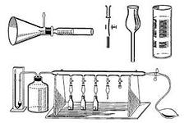
История открытия
Метод хроматографии был впервые применён русским учёным-ботаником Михаилом Семеновичем Цветом в 1900 г.
М.С.Цвет разработал аппаратуру для жидкостной хроматографии

Slide 17
Правила использования фона
Фон является элементом заднего (второго) плана, должен выделять, оттенять, подчеркивать информацию, находящуюся на слайде, но не заслонять ее.
Легкие пастельные тона лучше подходят для фона, чем белый цвет.
Для фона предпочтительны холодные тона.
Вместо того, чтобы использовать сплошной цвет лучше выбрать плавный градиентный переход гармонично сочетающихся цветов, мягкую (неконтрастную) текстуру или нейтральный фон.

Slide 18
Влияние фона на восприятие

Slide 19
Правила использования текстовой информации
Не рекомендуется:
перегружать слайд текстовой информацией;
в нумерованных и маркированных списках использовать уровень вложения глубже двух;
использовать переносы слов;
использовать наклонное и вертикальное расположение подписей и текстовых блоков;

Slide 20
Правила использования текстовой информации
Рекомендуется:
сжатость и краткость изложения;
использование коротких слов и предложений;
использование нумерованных и маркированных списков вместо сплошного текста;
тщательное выравнивание текста, буквиц, маркеров, списков;
горизонтальное расположение текстовой информации, в т.ч. и в таблицах;
основную идею абзаца располагать в самом начале — в первой строке абзаца;
идеально, если на слайде только заголовок, изображение (фотография, рисунок, диаграмма, схема, таблица и т.п.) и подпись к ней.

Slide 21
Классификация методов
Химические методы
Гравиметрический
Титриметрический
Физико-химические методы
Оптические
Хроматографические
Биологические
Электрохимические

Slide 22
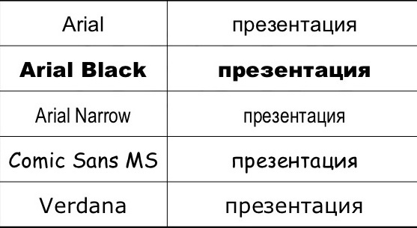
Правила использования шрифтов
Не рекомендуется смешивать разные типы шрифтов в одной презентации.
Учитывая, что гладкие (плакатные) шрифты, т.е. шрифты без засечек (типа Arial, Tahoma, Verdana и т.п.) легче читать с большого расстояния, чем шрифты с засечками (типа Times), то:
для основного текста предпочтительно использовать плакатные шрифты;
для заголовка можно использовать декоративный шрифт, если он хорошо читаем и не контрастирует с основным шрифтом.
Шрифты без засечек

Slide 23
Правила использования шрифтов
Текст должен быть читабельным (его должно быть легко прочитать с самого дальнего места).
Рекомендуемые размеры шрифтов:
для заголовков — не менее 32 пунктов и не более 50, оптимально — 36 пунктов;
для основного текста — не менее 18 пунктов и не более 32, оптимально — 24 пункта.
Не следует злоупотреблять прописными буквами (они читаются хуже строчных).

Slide 24
Правила использования шрифтов
Для выделения информации следует использовать цвет, жирный и/или курсивный шрифт.
Выделение подчеркиванием обычно ассоциируется с гиперссылкой, поэтому использовать его для иных целей не рекомендуется.
Согласно нормативам в учебных презентациях:
отношение толщины основных штрихов шрифта к их высоте ориентировочно 1:5.

Slide 25
Правила использования графической информации
Графика (рисунки, фотографии, диаграммы, схемы) должна органично дополнять текстовую информацию или передавать ее в более наглядном виде.
Каждое изображение должно нести смысл: желательно избегать в презентации рисунков, не несущих смысловой нагрузки, если они не являются частью стилевого оформления.
Цвет графических изображений не должен резко контрастировать с общим стилевым оформлением слайда.
Необходимо использовать изображения только хорошего качества.

Slide 26
Правила использования графической информации
Недопустимо:
искажение пропорций;
нарушение тонового и цветового баланса фотоизображений;
использование изображений с пониженной резкостью;
видимость пикселей на изображении;
использование необработанных сканированных изображений; например — изображений с грязным"(серым, желтым) фоном вместо белого, неконтрастных, размытых и т.п.

Slide 27
Правила использования графической информации

Slide 28
Правила использования графической информации
При подготовке в графическом редакторе изображения для помещения его на слайд презентации важное значение имеет выбор для него оптимального размера и разрешения.
Иллюстрации рекомендуется сопровождать пояснительным текстом, пояснительная надпись преимущественно располагается под рисунком.
Изображения лучше помещать левее текста: поскольку мы читаем слева-на-право, то взгляд зрителя вначале обращается на левую сторону слайда.
Сложный рисунок или схему следует выводить постепенно.
Необходимо четко указать все связи в схемах и диаграммах.

Slide 29
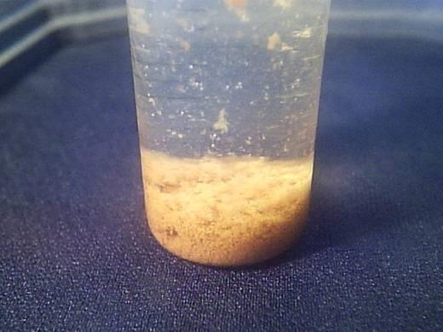
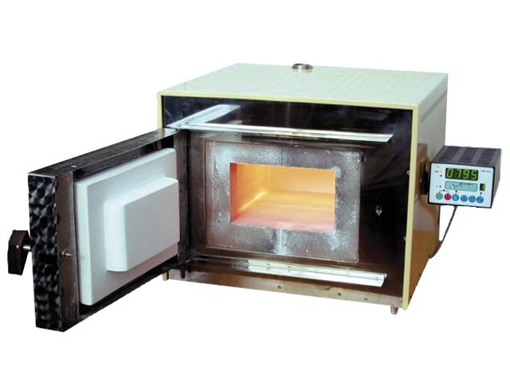
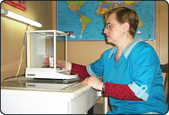
(Образец слайда с картинками) Операции гравиметрического анализа
Осаждение
Фильтрование
Прокаливание
Взвешивание

Slide 30
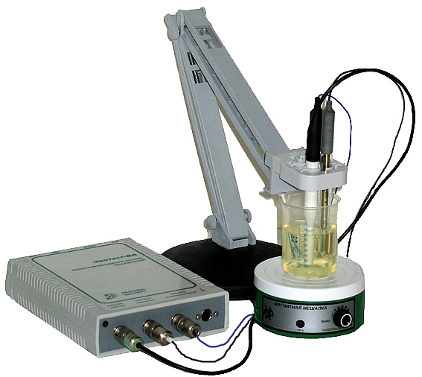
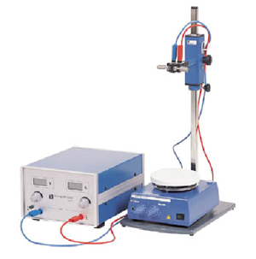
(Образец слайда с картинками) Электрохимические методы
Вольтамперометория
Определение основано на измерении тока как функции приложенной известной разности потенциалов и концентрации раствора.
Электрогравиметрия
Определение основано на измерении массы продукта, осажденного путем электролиза на электроде, масса которого известна.

Slide 31
(Образец слайда со схемой) Классификация электрохимических методов анализа
Потенциометрия
Кондуктометрия
Вольтамперометрия
Кулонометрия
Электрогравиметрия
Полярография

Slide 32
Правила использования звукового сопровождения
Звуковое сопровождение должно отражать суть или подчеркивать особенность темы слайда, презентации, оно не должно отвлекать внимание от основной (важной) информации. Не следует использовать музыкальное или звуковое сопровождение, если оно не несет смысловую нагрузку.
Если это фоновая музыка, то она должна не отвлекать внимание слушателей и не заглушать слова докладчика.
Необходимо выбрать оптимальную громкость, чтобы звук был слышен всем слушателям, но не был оглушительным.
Также осторожно следует использовать звуковые фрагменты в презентациях, сопровождаемых докладчиком.
Главное правило озвучивания презентации: в каждый конкретный момент времени звуки исходят только из одного источника (из презентации или от докладчика).

Slide 33
Правила использования анимационных эффектов
Анимация должна быть сдержанна, хорошо продумана и допустима:
для демонстрации динамичных процессов;
для привлечения внимания слушателей, создания определенной атмосферы презентации.
Анимация текста должна быть удобной для восприятия: темп должен соответствовать технике чтения.
Не стоит злоупотреблять различными анимационными эффектами, они не должны отвлекать внимание от содержания информации на слайде.

Slide 34
Правила использования анимационных эффектов
Анимация не должна быть слишком активной.
Большое влияние на подсознание человека оказывает мультипликация.
Но при этом следует помнить: любой нерелевантный движущийся (анимированный) объект понижает восприятие материала, оказывает сильное отвлекающее воздействие, нарушает динамику внимания.

Slide 35
Правила использования анимационных эффектов
Особенно нежелательны такие эффекты, как вылет, вращение, волна, побуквенное появление текста и т.д.
Вылет
Вращение
Волна
Побуквенное появление

Slide 36
Рекомендации
Для правильной работы презентации все вложенные файлы (документы, видео, звук и пр.) размещайте в ту же папку, что и презентацию. Рисунки необходимо сжимать.
Важнейшим свойством мультимедийного блока является скорость и качество его работы в составе презентации. С этой точки зрения наличие большого количества мультимедийных блоков в презентации нецелесообразно, так как может значительно замедлить ее работу.

Slide 37
Спасибо за внимание!
Оценки за урок

